Slide 1



Taller sobre el
MANUAL
de los Sistemas Estadísticos de los Seguros de
AUTOS

Slide 2




CONTENIDO
Modificaciones al manual
Validaciones nuevas
Validaciones a reforzar
ENTREGA DE LA INFORMACIÓN ESTADÍSTICA
2025

Slide 3

MODIFICACIONES AL MANUAL

Slide 4

Nuevos campos
Tabla Siniestros
Monto recuperado reaseguro no proporcional

Slide 5
VALIDACIONES
NUEVAS

Slide 6

PRIMA DEVENGADA
Si el año de la fecha de emisión es igual al año de reporte, el inicio de vigencia es en el año de reporte y el estatus es “Póliza cancelada durante la vigencia” [4] o “Póliza vencida” [5] entonces la Prima emitida debe ser igual a la Prima devengada

Slide 7


PRIMA EMITIDA
Si el año de la fecha de emisión es igual al año de la fecha de corte y el estatus es “Póliza cancelada durante la vigencia” [4] o “Inciso cancelado durante la vigencia” [7] entonces la Prima emitida debe ser mayor a 0

Slide 8
MONTO RECUPERADO POR REASEGURO NO PROPORCIONAL
El monto recuperado por reaseguro no proporcional debe ser mayor o igual a 0

Slide 9

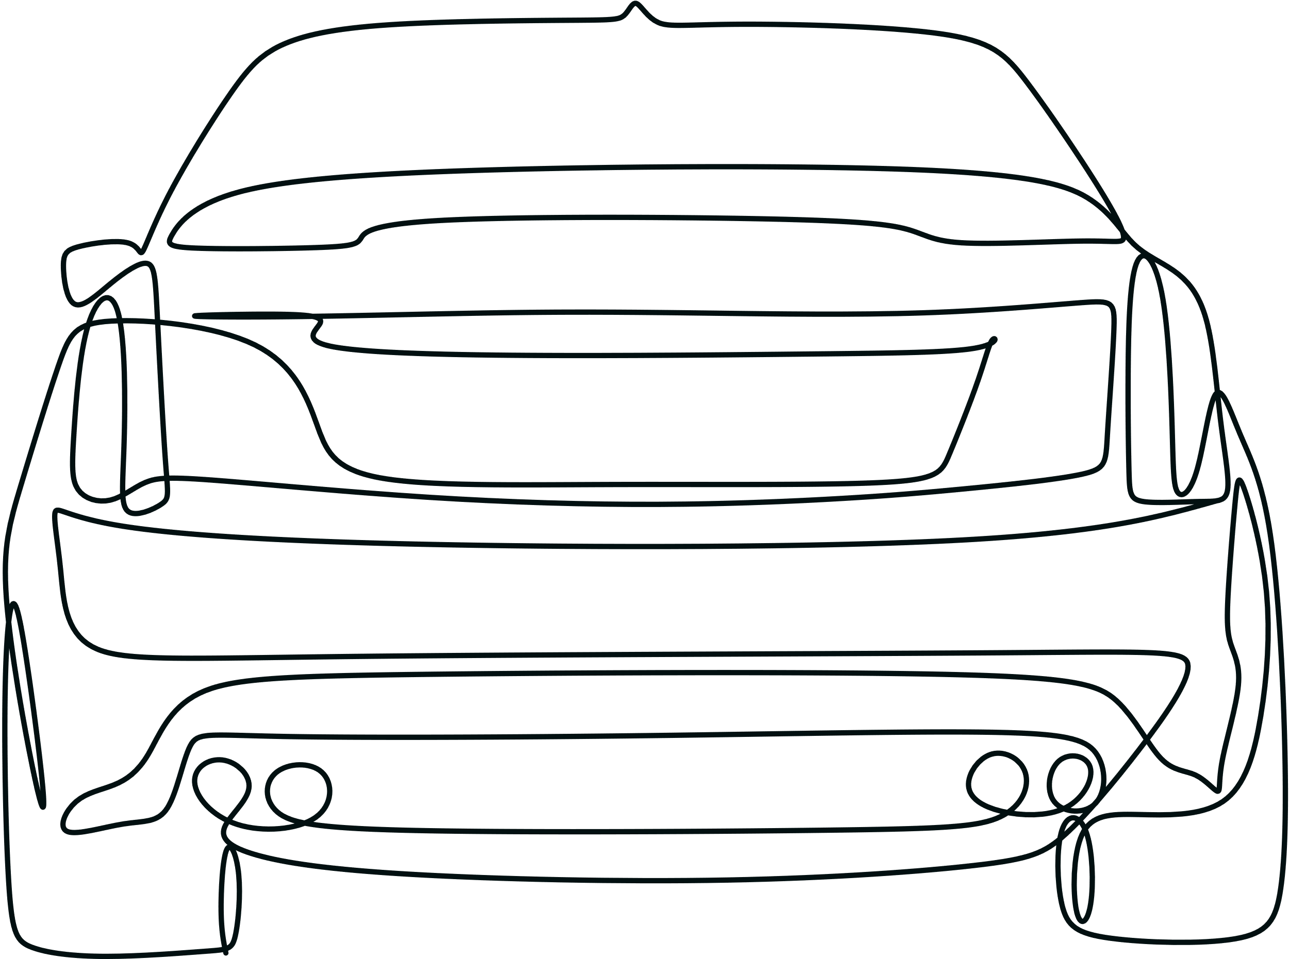
Monto recuperado por
REASEGURO no Proporcional
Si el año de la fecha de contabilización del siniestro es igual al año de reporte entonces el Monto recuperado por reaseguro no proporcional debe ser menor al Monto del siniestro ocurrido menos el Monto recuperado de reaseguro
Nota: Esta validación se realiza a nivel número de siniestro

Slide 10
VALIDACIONES
POR REFORZAR

Slide 11
Siniestros reportados
Si un registro en la tabla de Siniestros a nivel ´Póliza, Inciso, Cobertura y Número de siniestro tiene Fecha de reporte del siniestro en el año anterior al ejercicio, entonces dicho registro debe de estar reportado en el año anterior en la tabla de Siniestros.

Slide 12

Si un registro en la tabla de Siniestros a nivel ´Póliza, Inciso, Cobertura y Número de siniestro tiene Fecha de ocurrencia del siniestro en el ejercicio, entonces dicho registro debe de estar reportado en la tabla de Emisión.
Nota: Esta validación se aplica cuando el Monto de Siniestro o el Monto Pagado son mayores a cero
Siniestros ocurridos

Slide 13
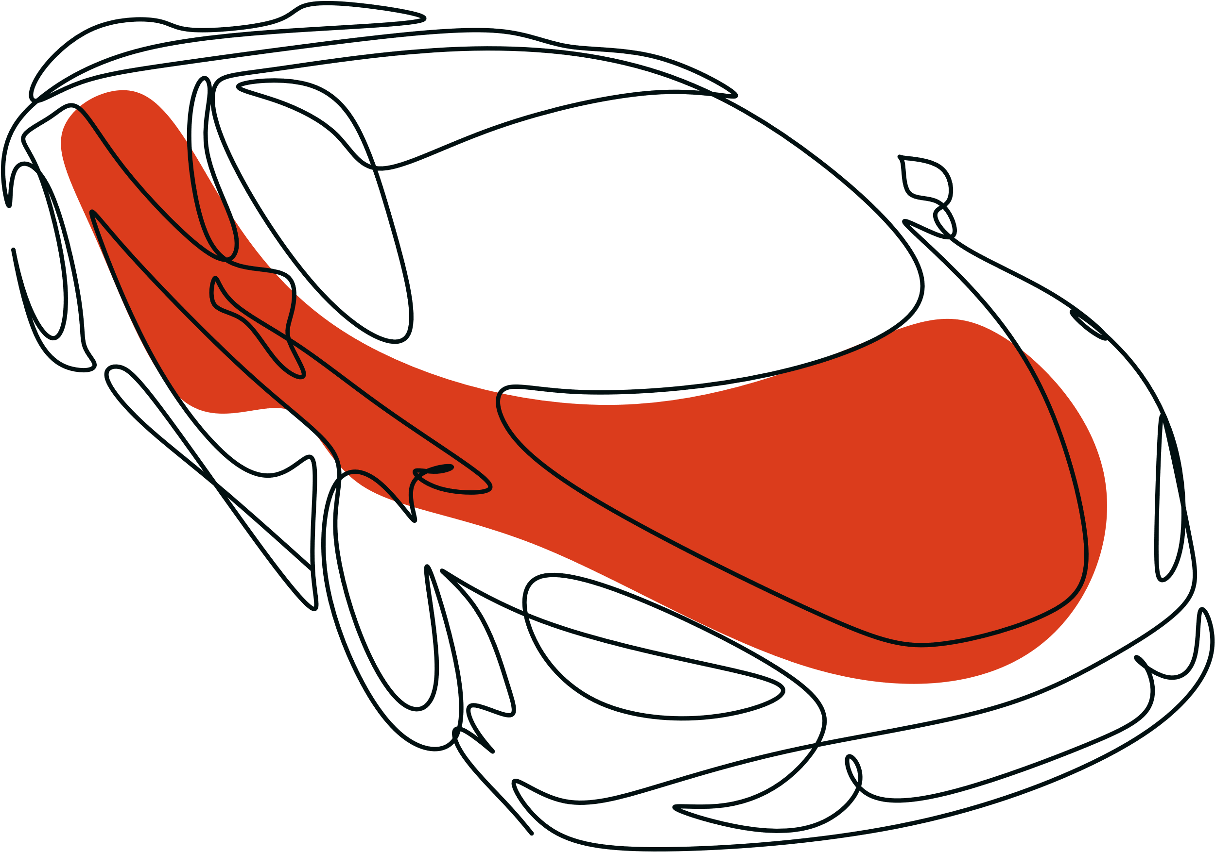
Tabla
emisión
Si un registro en la tabla de Emisión a nivel ´Póliza, Inciso, tiene Fecha de emisión en el año anterior al ejercicio, entonces dicho registro debe de estar reportado en el año anterior en la tabla de Emisión.

Slide 14
Monto del siniestro ocurrido
Si el año de la fecha de corte coincide con el de la fecha de contabilización del siniestro, el Monto del siniestro ocurrido es mayor que cero y el tipo de perdida no es SIPAC Perdida parcial [05], SIPAC Perdida total [06] o RC SIPAC [08], entonces el monto del siniestro ocurrido debe ser mayor o igual al monto de recuperaciones

Slide 15
PRIMA DEVENGADA
acumulada
Si el estatus es Póliza cancelada desde origen [3], Póliza cancelada durante la vigencia [4], Inciso cancelado desde origen [7] o Inciso cancelado durante la vigencia [8] y la moneda es Nacional [10], entonces la Prima devengada acumulada debe ser igual a la suma de la Prima emitida de los últimos 3 años.

Slide 16
PRIMA Devengada
Si el estatus de la póliza es Vigente [1] o Vencida [5], la fecha de emisión como la de inicio de vigencia son menores al año de reporte y el inicio de vigencia es distinto a la fecha de corte del ejercicio anterior entonces la Prima devengada acumulada debe ser mayor que la Prima devengada

Slide 17
Tipo de Perdida
Si el monto de recuperaciones es igual al costo medio SIPAC entonces el Tipo de perdida debe ser SIPAC Perdida parcial [05] o SIPAC Perdida total [06]

Slide 18
Prima Devengada Acumulada
Si el estatus de la póliza es Vencida [5] entonces la Prima devengada acumulada debe ser igual a la suma de la Prima emitida de los últimos tres ejercicios

Slide 19

Prima Devengada
acumulada
Si la Prima devengada acumulada es igual a cero y el Inicio de vigencia es distinto a la Fecha de corte entonces el estatus debe ser Póliza anticipada [0], Póliza cancelada desde origen [3] o Inciso cancelado desde origen [7]

Slide 20
PRIMA DEVENGADA
Acumulada
Si el estatus es Póliza vigente [1] y el año de la fecha de emisión coincide con el año de reporte entonces la Prima devengada acumulada debe ser menor a la Prima emitida

Slide 21
Prima Devengada
Si la Prima devengada es cero, el inicio de vigencia es del año de reporte y el inicio de vigencia es distinto a la fecha de corte entonces el estatus debe ser Póliza cancelada desde origen [3] o bien Inciso cancelado desde origen [7].

Slide 22

PRIMA DEVENGADA
Si el estatus es Póliza cancelada durante la vigencia [4] o Inciso cancelado durante la vigencia [8], la moneda es Nacional [10], el inicio de vigencia es distinto a la fecha de corte del año anterior y tanto el año de la fecha de emisión como el inicio de vigencia son menores al año de reporte entonces la Prima devengada acumulada debe ser mayor que la Prima devengada.

Slide 23

Monto de Deducible
Si el monto de deducible es mayor a cero entonces el monto pagado también debe ser mayor a cero

Slide 24
Monto del siniestro ocurrido
Si el año de la fecha de corte coincide con el de la fecha de contabilización del siniestro, el tipo de perdida no es Gastos Médicos SIPAC [08] y el monto de recuperaciones es mayor que cero entonces el monto del siniestro ocurrido debe ser también mayor que cero

Slide 25




INFORMACIÓN DE
CONTACTO
para cualquier duda
RICARDO SEVILLA
RSevilla@cnsf.gob.mx
ALDO HERNANDEZ
ARHernandez@cnsf.gob.mx
KARINA LUNA
KLuna@cnsf.gob.mx
Comisión Nacional
de Seguros y Fianzas
@CNSF_gob_mx
@CNSF_gob_mx
@CNSF.gob.mx

